Slide 1
Gerenciamento de Configuração
Profa. Ana Grasielle

Slide 2
Gerenciamento de Configuração
Políticas, processos e ferramentas para gerenciamento de mudanças do sistema de software.
Gerenciar os sistemas em evolução:
Para não perder o controle de quais mudanças e versões de componentes foram incorporadas em cada versão do sistema.

Slide 3
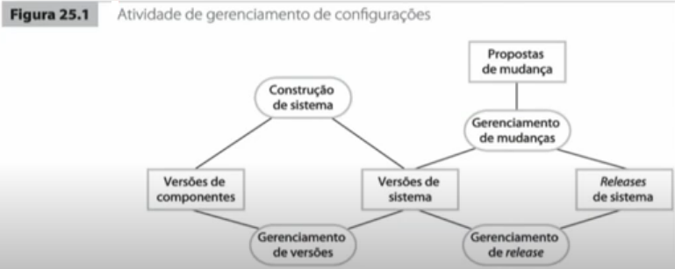
Gerenciamento de Configuração

Slide 4

Gerenciamento de Configuração (terminologias)
Qual a diferença entre “item de configuração” e “controle de configuração”?

Slide 5
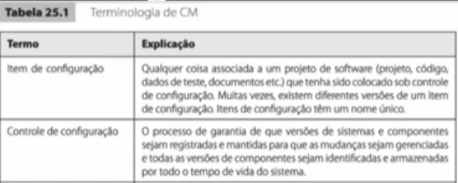
Gerenciamento de Configuração (terminologias)

Slide 6
Gerenciamento de Configuração (terminologias)
Qual a diferença entre “versão” e “release”?

Slide 7
Gerenciamento de Configuração (terminologias)
Qual a diferença entre “codeline” e “mainline” e baseline?

Slide 8
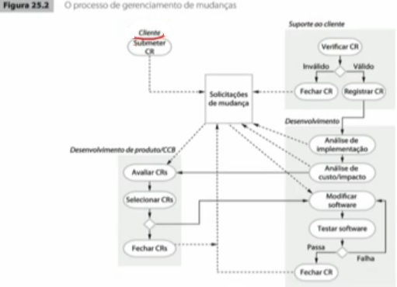
Gerenciamento de Configuração

Slide 9
Gerenciamento de Configuração
O que significa CCB e quais fatores devem ser considerados por ele?

Slide 10
Gerenciamento de Configuração
CCB – Change Control Board:
Grupo de desenvolvimento de produto
Responsável pela tomada de decisão sobre como um sistema de software deve evoluir.
Revisa e aprova todas as solicitações de mudanças com exceção de erros simples (ex. telas)

Slide 11
Gerenciamento de Configuração
Fatores a serem considerados pelo CCB:
Consequências de não se fazer a mudança
Benefícios da mudança
Impacto da mudança
Custos de se fazer a mudança
Ciclo de release do produto

Slide 12
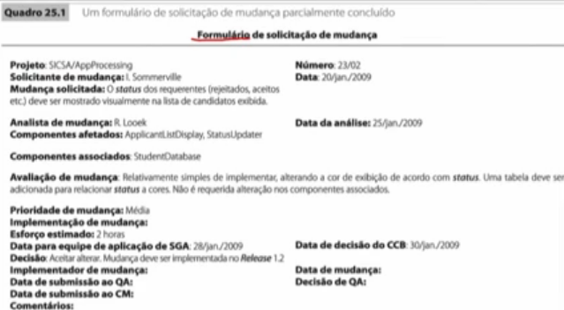
Gerenciamento de Configuração

Slide 13
Exercicios
Descreva seis características essenciais que deveriam ser incluídas em uma ferramenta de suporte ao gerenciamento de mudanças
Imagine uma situação em que dois desenvolvedores estejam modificando três diferentes componentes de software simultaneamente. Quais dificuldades podem surgir ao tentar fundir as mudanças que eles fizeram?

